Slide 1

滴答清单产品体验报告
张XX

Slide 2

一个帮你高效完成任务和规划的应用

Slide 3
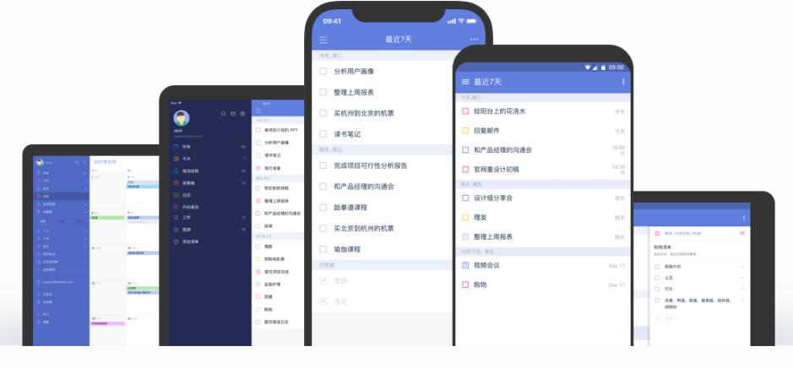
产品定位
一款跨平台同步的待办事项和任务提醒软件，协助用户完成待办事项，以便更好地规划时间、安排生活。

Slide 4
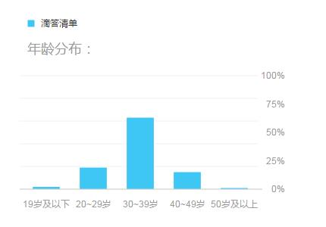
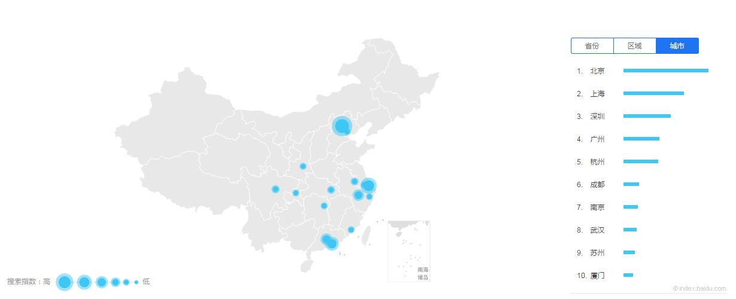
用户定位
数据来源：百度指数
年龄：以在校大学生、白领上班族为主的中青年
地域：北上广深杭等互联网行业发达地区、省会城市为主

Slide 5
用户需求
随着现代社会的不断发展，一方面，工作和生活对人们的时间管理能力提出了更高的要求；另一方面，由于移动互联网快速发展，信息的传播成本和获取成本大幅降低，其中繁杂的碎片化信息，极大减弱了个人执行力。
GTD等时间管理方法在全球范围内的流行带动了对移动端工具的需求，市面上出现了不少此类工具应用。这些工具有一个共同的侧重点，即利用便捷的“待办事项清单”，实现对任务的动态管理。
todo
（待办事项）
GTD
（日程管理）
GTD方法（Getting Things Done）即“把事情做完”
两大要点：清空大脑的内存，把任何任务和项目具体成行动；5个步骤：收集、整理、组织、回顾、行动

Slide 6
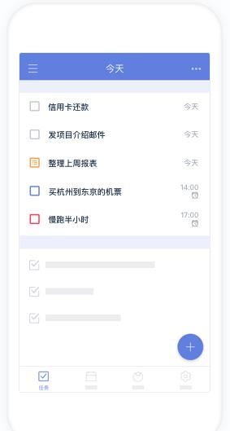
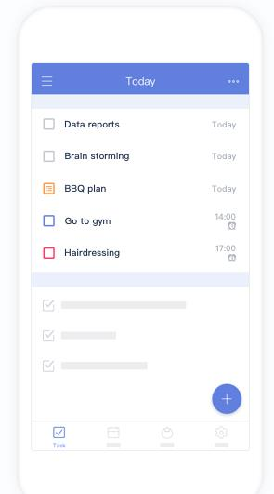


市场定位
与全球千万用户一起，在滴答清单中记录和规划大小事务、用更少的时间达成目标，从冗杂的待办事项中解脱出来。

Slide 7
发展历程
2013.5
杭州随笔记网络技术有限公司
团队成立于美国
在海外首先推出To do管理软件TickTick
2014.9
全球好评如潮的待办事项(Todo)清单管理神器——TickTick
宣布正式推出中文版，取名“滴答清单”
2015.7.9
2.0.1版本（android）上线
2015.12..21
2.6版上线
2016.7.20
3.0版本（iOS/android）上线

Slide 8
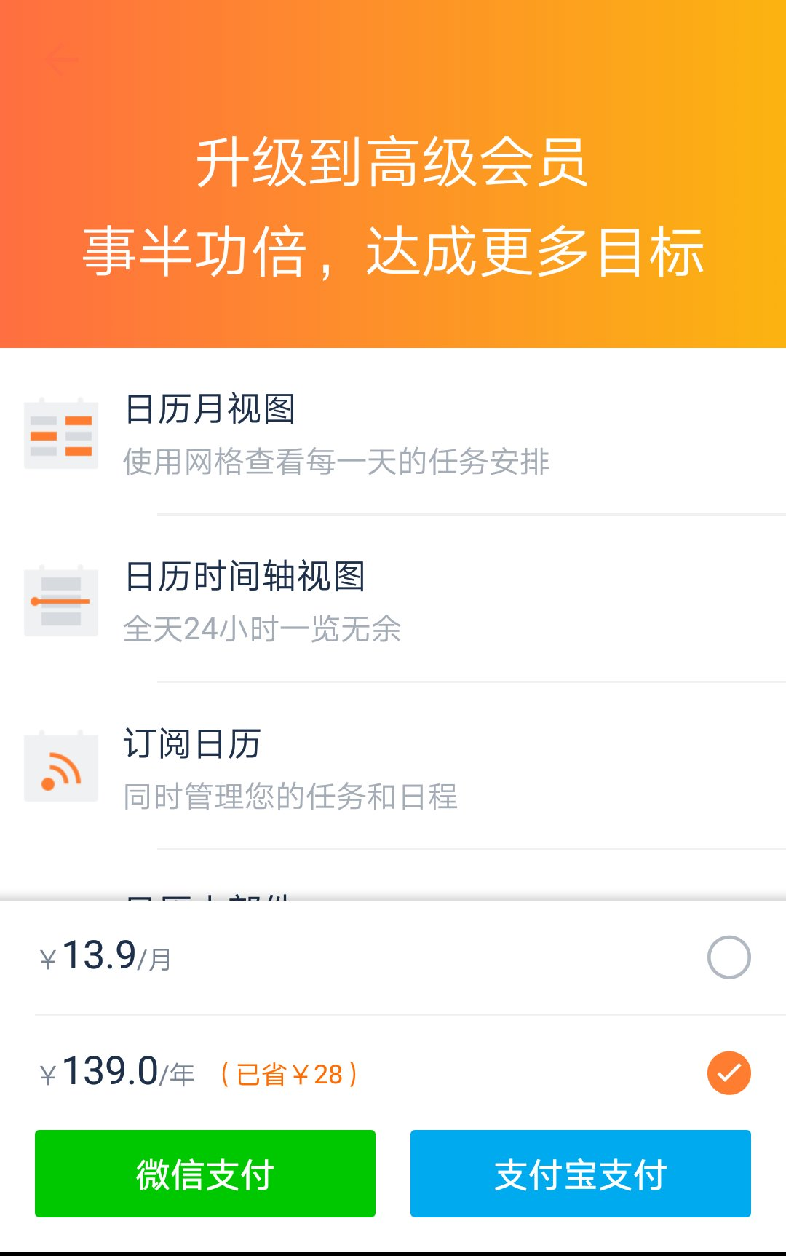
盈利模式
会员服务

Slide 9
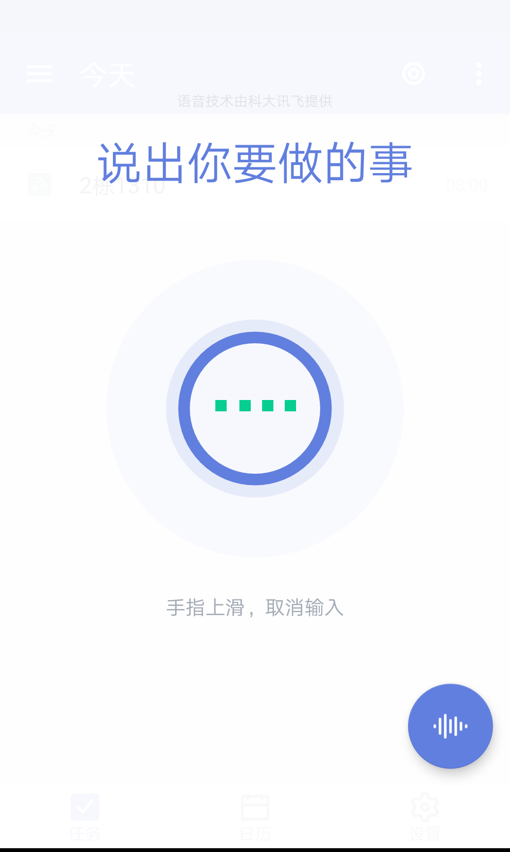
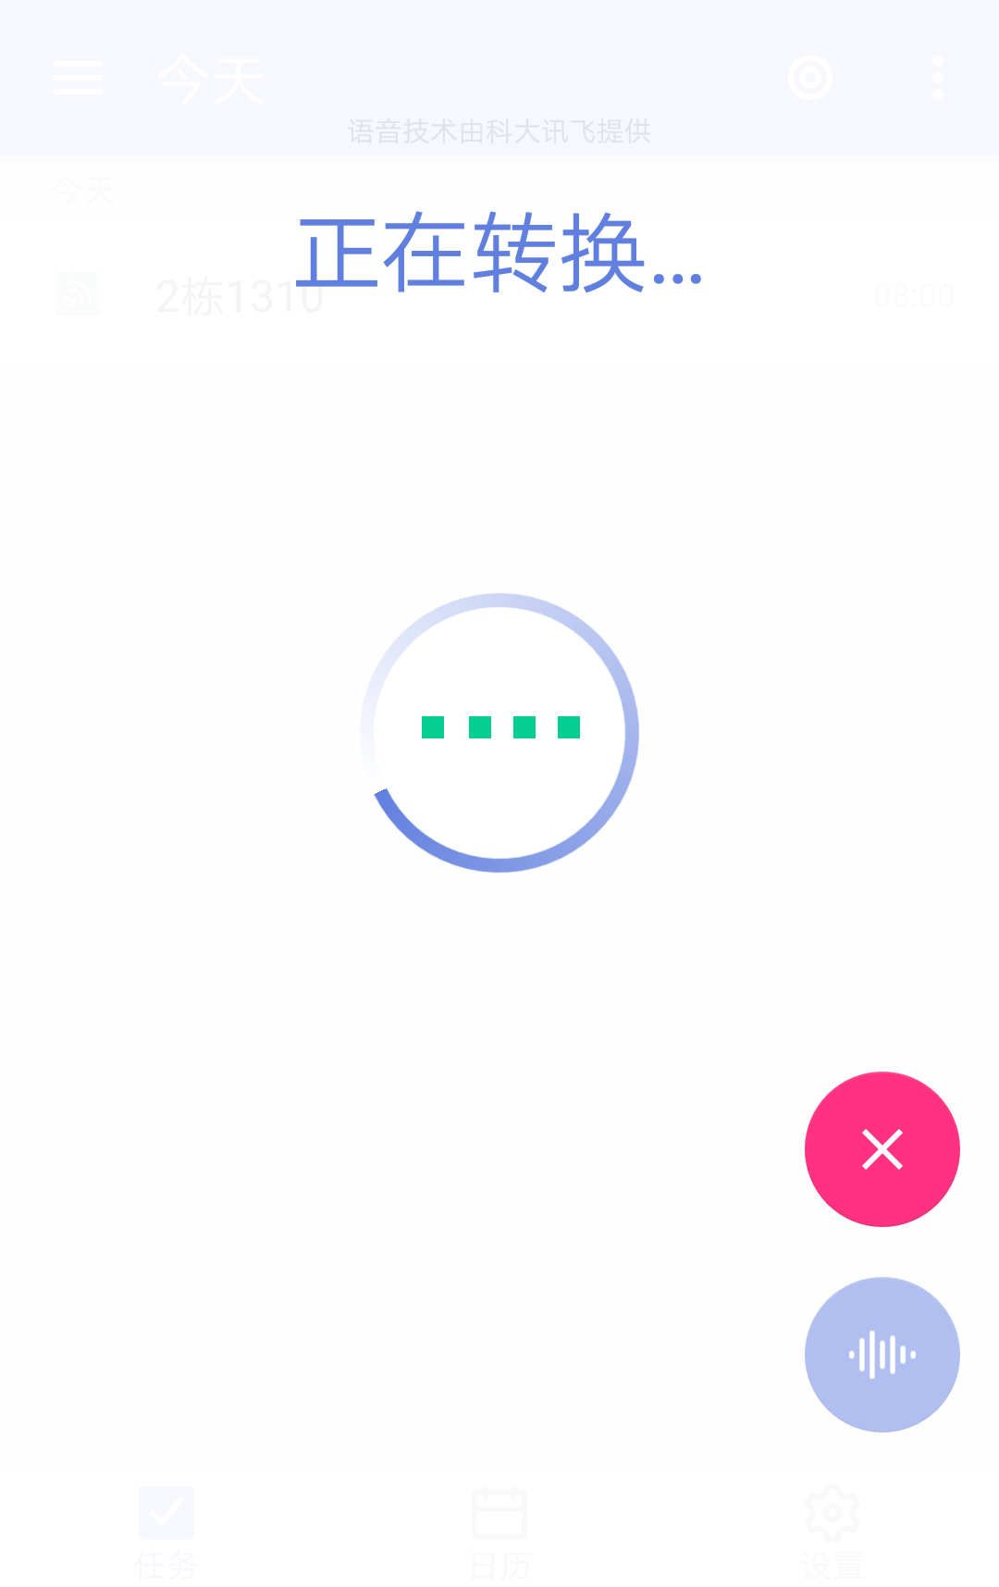
特色功能
1、支持语音输入

Slide 10
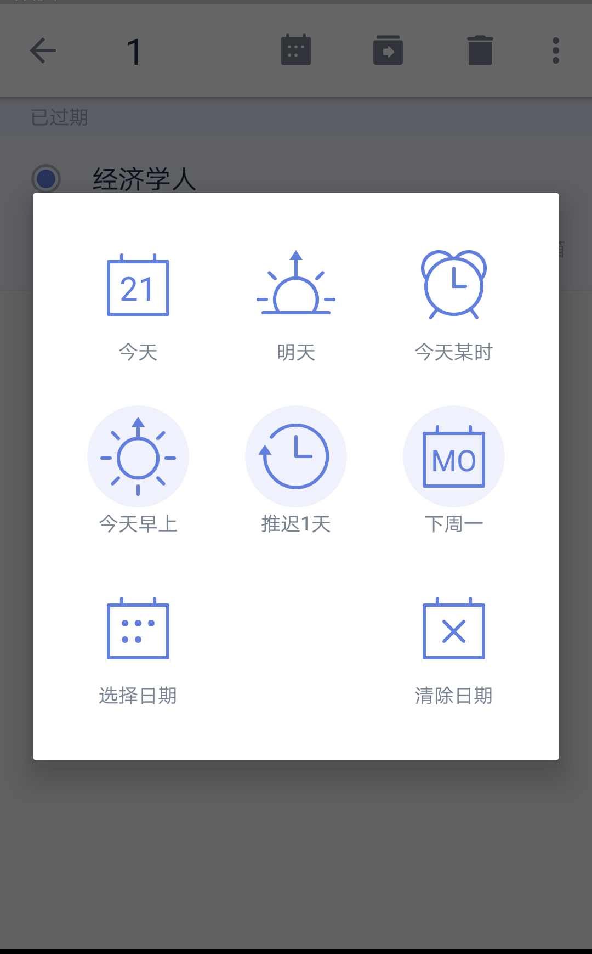
特色功能
2、快捷日期功能

Slide 11
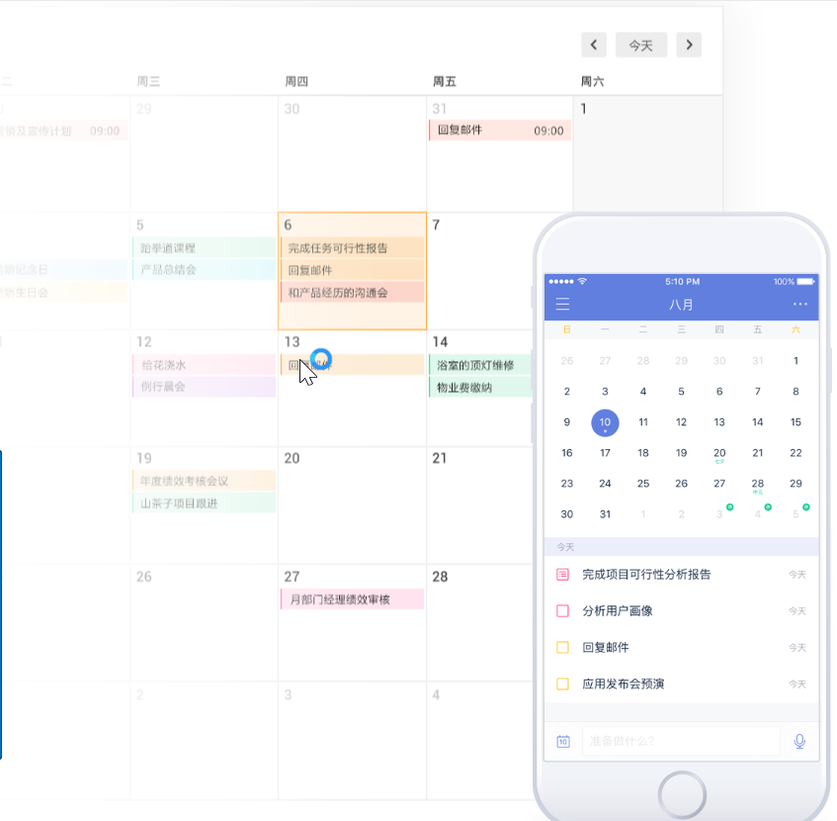
特色功能
3、支持日历视图和同步第三方日历

Slide 12
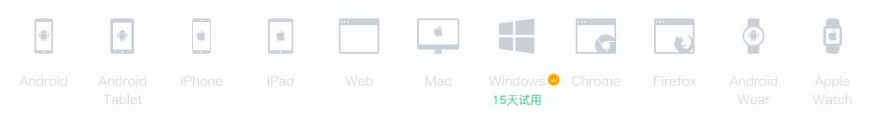
特色功能
4、全平台同步
支持11个平台同步
尤其是支持智能手表等前沿设备
浏览器拓展使用也非常方便，全平台一致操作界面，有效降低用户迁移成本。

Slide 13
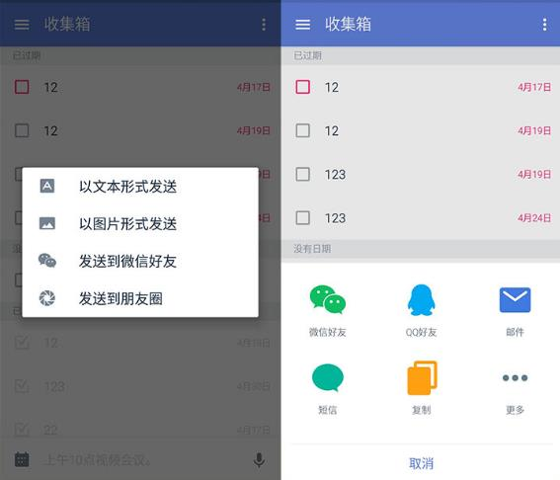
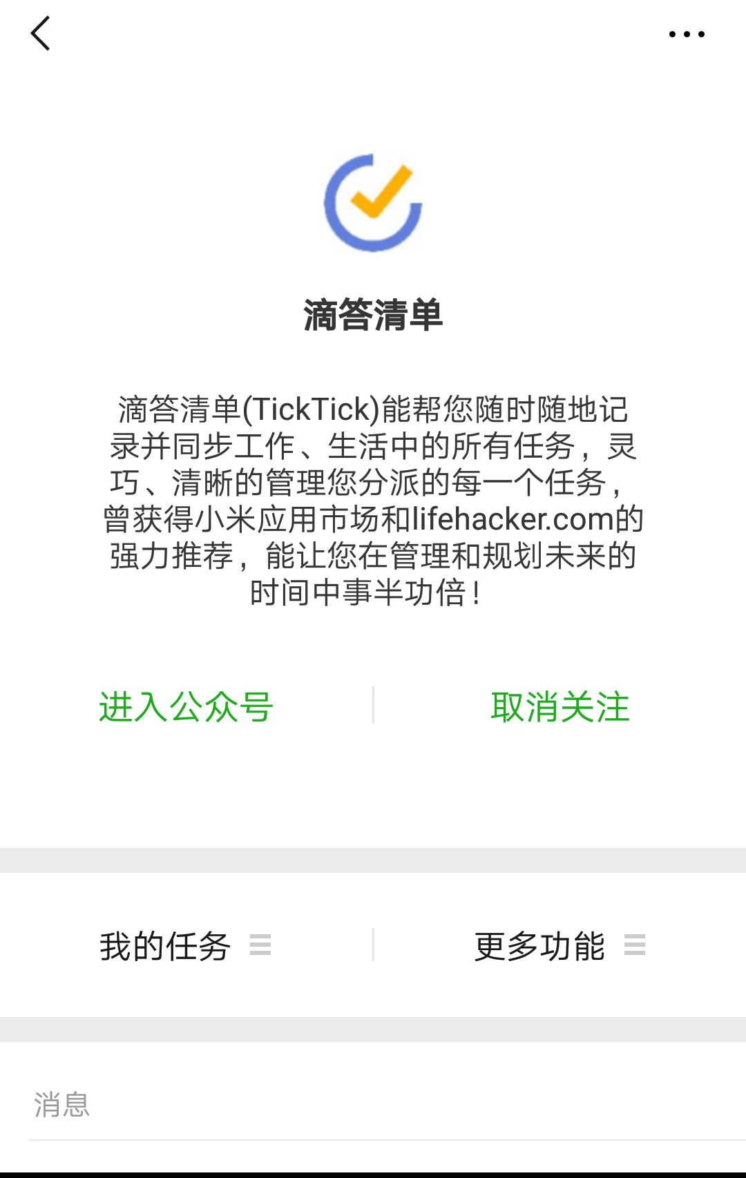
特色功能
5、社交媒体分享
促进用户之间的交流，提升用户粘度，并拓宽用户来源渠道

Slide 14
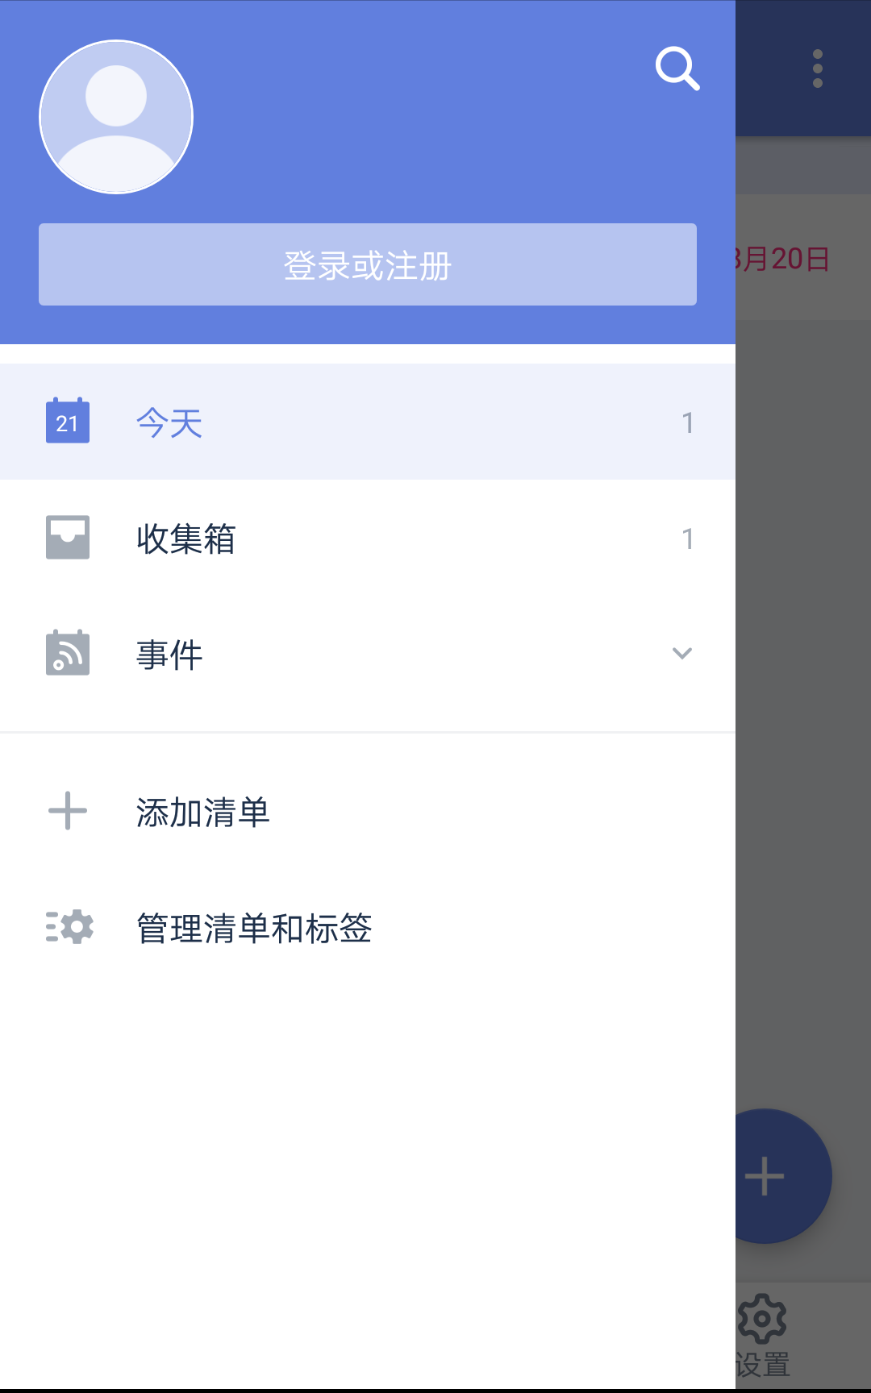
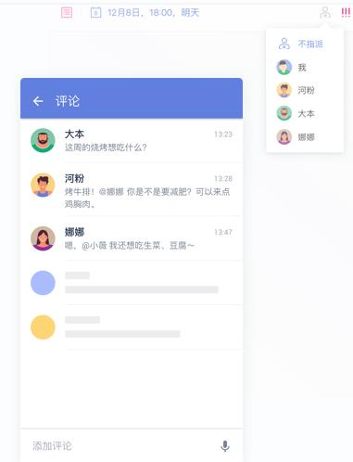
建议
1、移动广告收入：可考虑接入应用超市，或者利用内容推送附上广告
2、适当减少任务条目的交互模式（目前有长短按、勾选、左右长短滑动等七种）
3、将用户运营与内容运营相结合，产生时间管理、知识管理方面的优质UGC内容

Slide 15
感谢您的观看
Thank You for Watching

